Slide 1
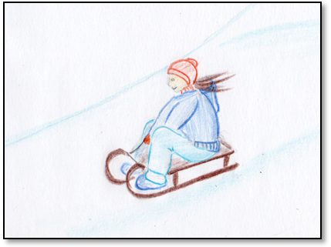
Tvorjenje povedi ali zgodbe ob neurejenem nizu slik
2. razred

Slide 2
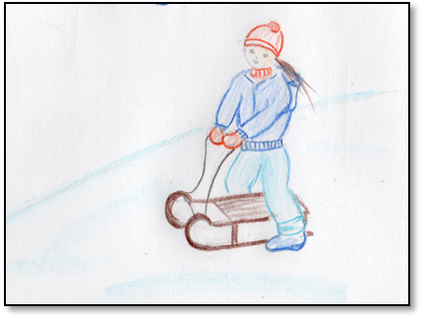
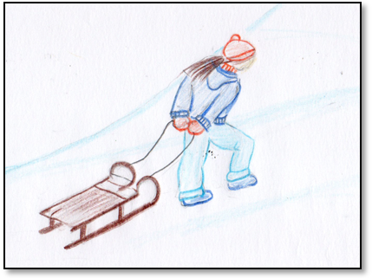
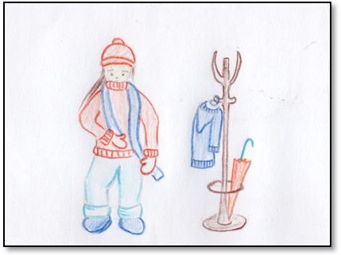

Slide 3
V mislih razvrsti sličice v pravilno zaporedje.
Nato jih označili s številkami.
Poišči 1. sličico, ki prikazuje začetek dogajanja in jo označi z 1. in nato po vrsti še ostale. Napiši povedi/zgodbo.
Enako naredi še za ostale slike.
Zadnja poved naj zaključi dogajanje. Zgodbi daj naslov.

Slide 4
Pri pisanju pazi na pravilnost, čitljivost in estetskost zapisa.
Po pisanju
Preveri pravilnost opravljene naloge.
Preberi svoje povedi/besedilo.

